Slide 1

动态规划中的一些优化
北京大学 孟泽楠

Slide 2
什么是动态规划
某些求最优解的问题可分为若干阶段来做，每一阶段都会面临前一阶段的多个“局部最优状态”供我们抉择，从而推出本阶段的最优状态。整个解题过程就这样经过多步“决策——递进”，直到最终解

Slide 3
问题的最优子结构性质
    当问题的最优解包含了其子问题的最优解时，称之为“最优子结构”
    即：全程最优包含局部最优
状态的“无后效性”
    无后效性”——某阶段状态一旦确定，该状态的“最优性”就无需质疑，亦不可撼动。
    即：不管它从哪里来，以后也不可能改变它

Slide 4
动态规划
是信息学竞赛中选手必须熟练掌握的一种算法,他以其多元性广受出题者的喜爱.
省赛阶段：
  线性动规
  区域动规
  树形动规
  背包动规

Slide 5
更进一步
  结合其他知识点对动态规划的优化
  找出动态规划方程难度的提升

Slide 6
常用的动态规划优化方法
单调队列优化
四边形不等式优化
斜率优化
通过数据结构加速决策的选择

Slide 7
单调队列
单调队列是一种严格单调的队列
单调队列可以有两个操作：
  插入一个新的元素，该元素从队尾开始向队首进行搜索，找到合适位置插入，并删除之后的数据
  删除队首元素

Slide 8
sliding windows
给定N个整数，
求连续不大于l个数字的和最小是多少。

Slide 9
单调队列在动态规划的优化中有着广泛的应用

Slide 10
HDU 3401 Trade
已知某股票未来N天内的买入和卖出价格、买入上限和卖出上限、买卖股票的最短天数间隔w 以及最多能持有的股票数MaxP。
给你初始钱数P, 问投资这只股票N天后的最大收益是多少。
N < 2000 MaxP < 2000

Slide 11
SOL
很显然 在每天，有这三种策略
尽可能买入
尽可能卖出
什么都不做

Slide 12
SOL
买：
  dp[i,j]=max( dp[i,j] ,dp[i-w-1,k] - (j-k)*in[i] )
卖
  dp[i,j]=max( dp[i,j] ,dp[i-w-1,k] + (k-j)*out[i])
什么都不做：
  dp[i,j]=max( dp[i,j] , dp[i-w-1,j])
  复杂度O(N*MaxP*MaxP)

Slide 13
买：
  dp[i,j]=max( dp[i,j] ,dp[i-w-1,k] - (j-k)*in[i] )
  每次更新答案O(maxP)
卖
  dp[i,j]=max( dp[i,j] ,dp[i-w-1,k] + (k-j)*out[i])
  每次更新答案O(maxP)
什么都不做：
  dp[i,j]=max( dp[i,j] , dp[i-1,j])
  每次更新答案O(1)

Slide 14
买：dp[i,j]
= max(dp[i-w-1,k] - (j-k)*in[i] )
= max(dp[i-w-1,k] + k*in[i]) - j * in[i]
k<j

Slide 15
买：dp[i,j]
= max(dp[i-w-1,k] - (j-k)*in[i] )
= max(dp[i-w-1,k] + k*in[i]) - j * in[i]
k<j
单调队列维护 dp[i-w-1,k] + k*in[i]

Slide 16
单调队列
单调队列还可以用来优化背包问题等经典问题 可参考论文 《背包九讲》
NOI2005 《瑰丽的华尔兹》

Slide 17
动态规划的优化
f(x) = min(f(i) + w[i,x])
令q(x)为f(x)达到最优值的决策
w满足四边形不等式w[i,j] + w[i+1,j+1] < w[i+1,j] + w[i, j+1]
当且仅当满足决策单调性 ，即q(x)单调

Slide 18
如何利用这个性质？
二分法查找决策改变点
用栈维护
时间复杂度O(nlogn)

Slide 19
玩具装箱
有n个玩具需要装箱，每个玩具的长度为c[i]，规定在装箱的时候，必须严格按照给出的顺序进行，并且同一个箱子中任意两个玩具之间必须且只能间隔一个单位长度，换句话说，如果要在一个箱子中装编号为i~j的玩具，则箱子的长度必须且只能是 j -i + Σc[k] (k = i->j)，规定装箱长度为l的箱子费用是P = (l - L)^2
求使用最少代价将所有玩具装箱

Slide 20
玩具装箱
f(x) = min(f(i)) + w[i+1,x]
  w[i,j] = (j - i + Σc[k] - L)^2
  容易证明
    w[i][j] + w[i+1][j+1] < w[i+1][j] + w[i][j+1]
  满足决策单调性

Slide 21
土地购买
有 N 块土地需要购买，每块土地都是长方形的，有特定的长与宽。你可以一次性购买一组土地，价格是这组土地中长的最大值乘以宽的最大值。比方说一块 5*3 的土地和一块 2*9 的土地在一起购买的价格就是 9*3。显然，怎样分组购买土地是一门学问，你的任务就是设计一种方案用最少的钱买下所有的土地。
N < 10⁵

Slide 22
以上两个例子都是决策单调性的直接应用。其中第二个例子稍微复杂一些，如果不忽略那些“肯定无用”的决策，不对数据进行有序化，则方程是不满足决策单调性的。
我们在做这一类题目的时候不能钻牛角尖死做，还得灵活一点。

Slide 23
同类型的题目
NOI2009 诗人小G

Slide 24
APIO 2010 COMMANDO
n名士兵，编号为1到n，要将士兵分拆成若干编号连续的特别行动队。
编号为i的士兵的初始战斗力为xi。编号i到编号i+k士兵组成的特别行动队的战斗力为x' = ax^2+bx+c （其中x = xi+x(i+1)+....+x(i+k))
求出一种分拆方案，使得所有特别行动队的战斗力之和最大。
0 <n < 10^6 , a < 0, xi > 0

Slide 25
若 a= -1 b = 10 c = -20
有4名队员，战斗力分别为2 2 3 4。
则应该分成2 2,3和4三段，计算出来的特别行动队战斗力值分别为4,1和4，加起来为9

Slide 26
设f[i]表示将前i名士兵分好特别行动队后的最大战斗力总和。
易得状态转移方程
f[i] = max(f[j]) + w[j+1][i]
验证是否满足决策单调

Slide 27
考场上没有时间计算验证
随机构造数据，打表判断

Slide 28
但是本题数据规模 n 为 10⁶
用之前所说的方法可能会超时

Slide 29
我们来看看如果需要从f[k]转移到f[i]比从f[j]转移优需要满足什么条件。
（假设k < j）

Slide 30
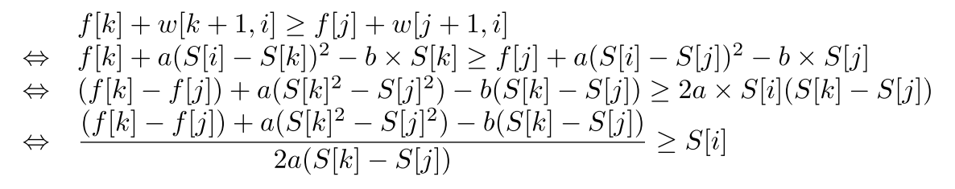
斜率优化
其中，S[i]表示编号为1到i的士兵的战斗力总和。

Slide 31
设g(k,j)等于上式的左边部分。维护一个单调队列Q，使得Q中相邻元素的g值 ≥ 当前的S[i]，并且Q中元素两两之间的g值单调递增。

Slide 32
玩具装箱
有n个玩具需要装箱，每个玩具的长度为c[i]，规定在装箱的时候，必须严格按照给出的顺序进行，并且同一个箱子中任意两个玩具之间必须且只能间隔一个单位长度，换句话说，如果要在一个箱子中装编号为i~j的玩具，则箱子的长度必须且只能是 j -i + Σc[k] (k = i->j)，规定装箱长度为l的箱子费用是P = (l - L)^2
求使用最少代价将所有玩具装箱

Slide 33
f[i] = min { f[j] + (sum[i] - sum[j] + i - j - 1 - L)^2 }
假设在状态I处,有两个决策点J,K(J<K),且决策K比决策J好,即
大家可以动笔算算

Slide 34
（[f[j]+（s[j]+j）^2]-[f[k]+（s[k]+k）^2]）/ (（2s[j]+j）-（2s[k]+k）>s[i]+i-1-L
令x[a] = f[a]+（s[a]+a）^2
令y[a] = 2*s[a] + a

Slide 35
CEOI 2010HARBINGER
一个由N个小镇组成的美丽城邦，包含恰好N-1条道路。
• 当战争发生时，每个小镇需要把情报传递到编号为1的小
镇。
• 情报传递者经过每一个小镇可以将情报交给该小镇的情
报传递者，使之代替完成使命。
• 每个不同小镇i的情报传递者的从该小镇出发的准备时间
Si和单位时间移动的距离Vi不相同。
• 求从每个小镇将情报传递到1号小镇所需要的时间。
• 3 ≤ N ≤ 10⁵

Slide 36
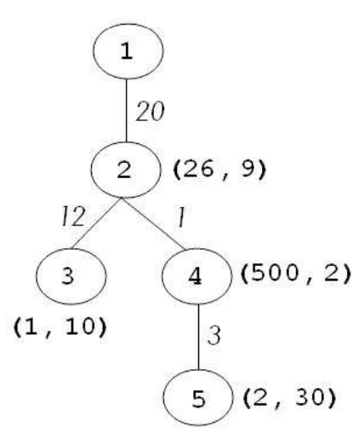
从5号小镇将情报传递到1号小镇最佳方法为：传递者在5号小镇准备了2分钟后出发，花费120分钟行进4个单位的距离到达2号小镇。然后他把情报传递给2号小镇的传递者，这个传递者在26分钟出发，花费180分钟到达1号小镇。
总的时间为：
2+120+26+180=328

Slide 37
因为每条链之间没有关系，所以我们可以把每条链分开讨论。
设f[i]表示从i号小镇到1号小镇的最短时间，那么可以得到状态转移方程：
  f[i] = min(f[j] + dist(j->i)*v[i] + s[i])

Slide 38
我们设Di表示i号小镇到1号小镇的距离。那么状态转移方程可以整理为：
f[i] = min{f[j] - D[j]*V[i]}+D[i]*V[i] +S[i]

Slide 39
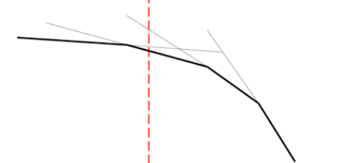
画出函数y = f[j]-D[j]*x 的图像
因为树中有多条链，我们可以用栈来维护这条形如上图的折线。转移时，在栈中二分即可

Slide 40
NOI2007 CASH
有 3 种货币体系：人民币，A 券，B 券，其中 A 券与 B 券的价格在每一天都是不同的。在某一天 D，你可以做 3 件事情：
  如果你的手头上有 A 券或 B 券，你可以将它们都按照当天的价格换成人民币。
  如果你的手头上有人民币，你可以将它们按照一个特定的比例 Rate 并以照当天的价格换成 A 券和 B 券,就是说你兑换的 A 券和 B 券的价值比是 Rate
  什么也不做
一开始你有一些人民币，请你通过最佳的操作方式在最后一天结束的时候手头上握有最多的人民币 天数 < 10⁵

Slide 41
最优策略
如果我们想买进人民币，就必须全额买进,如果我们想卖出人民币，就必须全额卖出
不管是在哪一天，人民币总是越多越好；我们用 f(n)表示到了第 n 天最多可能持有的人民币数量

Slide 42
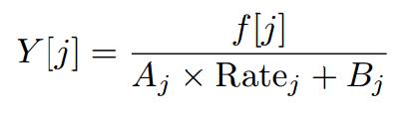
f[i] = max(f[i-1], max{X[j]*a[i] + Y[j]*b[i]}）
  X[j] = Rate[j] * Y[j]
直接这样做显然是超时的

Slide 43
p = x[j]*a[i]+y[j]*b[i] ,
于是有 y = (-a[i]/b[i]) x + p/b[i]
截距式方程。最大的p则就是最大截距

Slide 44
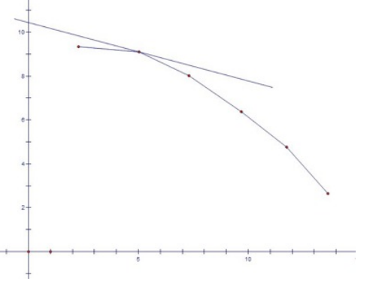

Slide 45
以每个点的横坐标为关键字建一棵平衡树维护上面的凸壳（斜率单调下降）。
转移时，在平衡树中找到两个结点，使得当前的直线的斜率介于两者之间。
将当前f[i]的X[i]和Y[i]计算出来，插入平衡树。

Slide 46
HNOI 2008GT
给定一串m位的不吉利数A1A2...Am(1 ≤ Ai ≤ 9)
求在一串n位的数X1X2...Xn (1 ≤ Xi ≤ 9) 的数中不出现不吉利数的种数（对k取模）
不出现是指X1X2...Xn中没有恰好一段等于A1A2...Am。
1 ≤ n ≤ 10⁹ 1 ≤ m ≤ 20 k ≤ 1000

Slide 47
用f[i][j]表示处理完X序列的前i位，后缀最长能够匹配不吉利序列A的前j位的种数。若k可转移到下一层的j，那么
  f[i][j]= Σf[i-1][k]
对于每一个i都有一个固定的转移方法。
构造一个矩阵M，使得若当前的状态i可以转换到j时则M(i,j)=1否则 M(i,j) = 0

Slide 48
F[i,j] = Σ f[i-1][k]*M[k][j]

Slide 49
矩阵乘法
定义矩阵A,B。A和B可以作乘法操作当且仅当A的大小是a × b，B的大小是b × c，其中a,b,c皆为正整数。
设矩阵C = AB，则C的大小是a × c，且有
C[i][j] = ΣA[i][k]*B[k][j] ( k = 1->b)

Slide 50
而且矩阵乘法满足结合律，即(AB)C = A(BC)。设A,B,C的大小分别为a × b, b × c, c × d。

Slide 51
矩阵乘法满足结合律，容易得到
M^{t}
  [M^{(t/2)]2}
  [M^{(t/2)}]² *M

Slide 52
用KMP计算出转移矩阵
用矩阵乘法快速幂加速转移

Slide 53
最长(不)上升/(不)下降子序列
O(nlogn) 解法

Slide 54
从小到大插入，树状数组/线段树 维护

Slide 55
Thanks

Slide 56
